Slide 1
«Лес и человек»

Slide 2
Зимой и летом Одним цветом.
Я живу в глухой избушке, Знаю каждую опушку, Каждый холмик и нору, Ведь работаю в бору.
Она не ходит по земле, Как птица не летает. Предпочитает жить в дупле, Орешки запасает.
Под сосною у дорожки Кто стоит среди травы? Ножка есть, но нет сапожка, Шляпка есть — нет головы.
Мягок, а не пух, Зелен, а не трава.

Slide 3
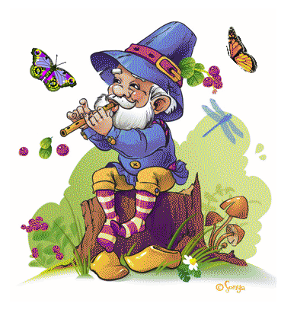
«… – точно терем расписной, лиловый, золотой, багряный. Веселой пестрою стеной стоит над солнечной поляной, завороженный тишиной…» И.А. Бунин

Slide 4
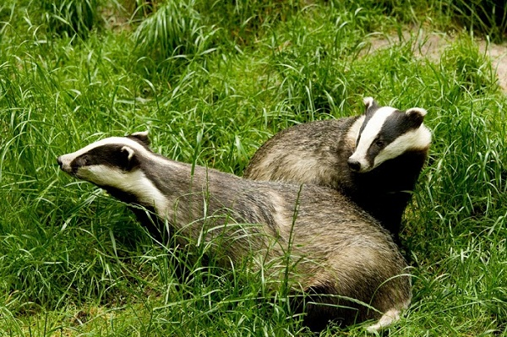
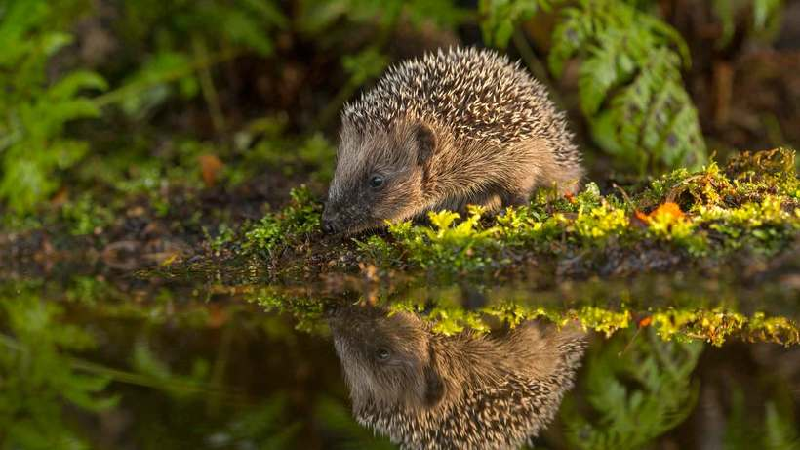
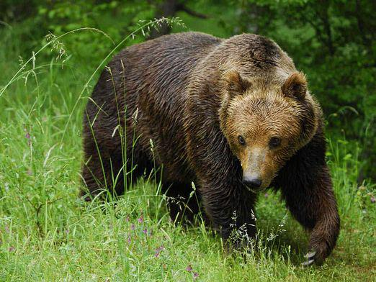
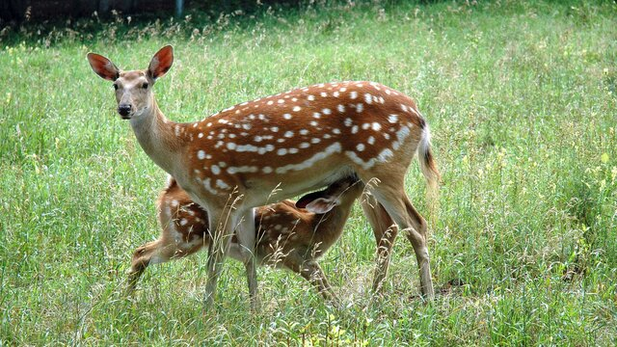
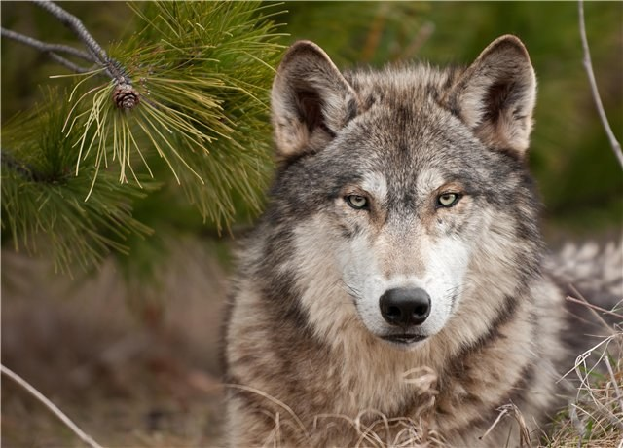

Slide 5
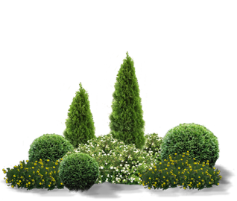
Лесные «этажи»
Деревья
Кустарники
Маленькие кустарнички
Травы
Грибы
Мхи и лишайники

